Slide 1

NEL EPACL
EL ESPAÑOL EN EL MUNDO...

Slide 2


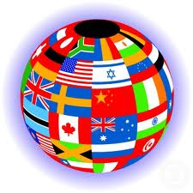
NEL – EPACL
COMPROMISO CON SU APRENDIZAJE
EQUIPE DE ESPAÑOL
MOISÉS DE ARAÚJO
SIMONE ALVES
NEL – EPACL
COMPROMISO CON TU APRENDIZAJE
EQUIPE DE ESPAÑOL
MOISÉS DE ARAÚJO Y
SIMONE ALVES

Slide 3
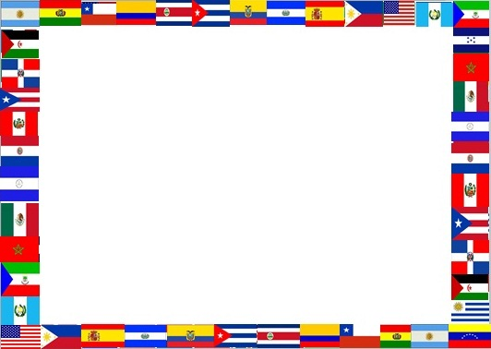
NEL EPACL
COMPROMISO CON SU APRENDIZADO
EQUIPE DE ESPAÑOL
MOISÉS DE ARAÚJO
SIMONE ALVES
NEL – EPACL
COMPROMISO CON TU APRENDIZAJE
EQUIPE DE ESPAÑOL
MOISÉS DE ARAÚJO Y
SIMONE ALVES

Slide 4
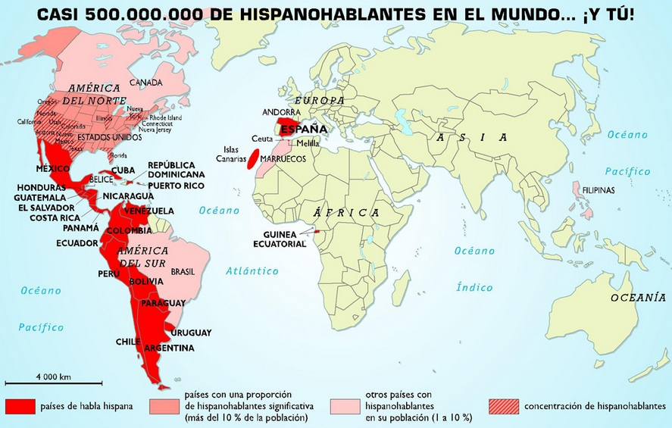
El español en el mundo
Unidad Didáctica 1.

Slide 5
Se habla el español como lengua oficial en:
España
toda América Latina con la excepción de Brasil y las Guyanas
en Nuevo Méjico (junto con el inglés)
Guinea Ecuatorial (junto con el francés)
el Sahara Occidental (junto con el árabe).

Slide 6
El español es lengua no oficial en:
Filipinas
Andorra, Antillas Neerlandesas (Aruba y Curaçao), Belice y Estados Unidos.
Hay minorías más pequeñas en Alemania, Antillas Neerlandesas, Argelia, Australia, Barbados, Brasil, Canadá, China, Egipto, Francia, Grecia, Guayana Francesa, Guyana, Haití, Italia, Jamaica, Japón, Jordania, Líbano, Libia, Países Bajos, Portugal, Reino Unido, Serbia y Montenegro, Siria, Suiza, Surinam, Trinidad y Tobago y Túnez.
En países con presencia de comunidades sefardíes: Israel, Marruecos, Turquía, Bulgaria, Rumania y República Checa.

Slide 7
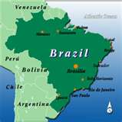
El español como segunda lengua en:
El gigante brasileño.

Slide 8

El español como lengua en expansión
DEBIDO A QUE
  es un factor económico de primer orden, como demuestra la importancia creciente de una población hispanohablante cada vez con mayor poder adquisitivo en EEUU
  el conocimiento del español es indispensable para los negocios
    El Instituto Cervantes
    Las Academias de la Lengua Española

Slide 9



El español en el contexto mundial es:
una lengua oficial de la Organización de Estados Americanos
una lengua oficial de la Unión Europea
una lengua oficial de las Naciones Unidas.

